Slide 1

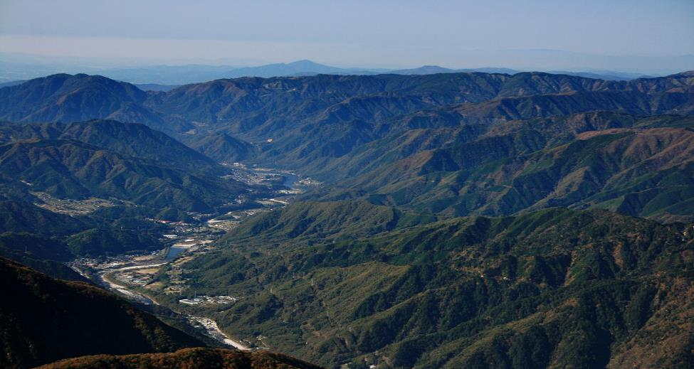
La vallée de Kiso et la rivière Kiso

Slide 2
Nagoya est la quatrième ville du Japon, après Tōkyō, Yokohama et Ōsaka, avec environ deux millions d'habitants. C'est la capitale de la préfecture d'Aichi, une des régions les plus dynamiques économiquement du Japon, et elle est le siège de nombreuses sociétés internationales telles que Toyota, Honda et Mitsubishi Motors. Bref, elle est au Japon ce que Détroit est aux États-Unis. La ville est située dans la région du Tōkai qui regroupe les agglomérations de Kyōto, Kōbe et Ōsaka (toutes trois à moins d'une demi-heure de train Shinkansen). Elle a été complètement rasée pendant la Seconde Guerre mondiale, ce qui explique pourquoi elle n'a que peu d'attraits touristiques en elle-même. Elle constitue par contre une excellente base de départ pour des excursions vers ces autres villes, mais aussi vers la péninsule d'Ise, le long de la rivière Kiso, ou dans les Alpes japonaises (Gifu, Shirokawa, Matsumoto). Si vous décidez tout de même de rester, il y a beaucoup d'attractions liées à l'automobile, un château restauré et une vie nocturne étonnement vivante.

Slide 3
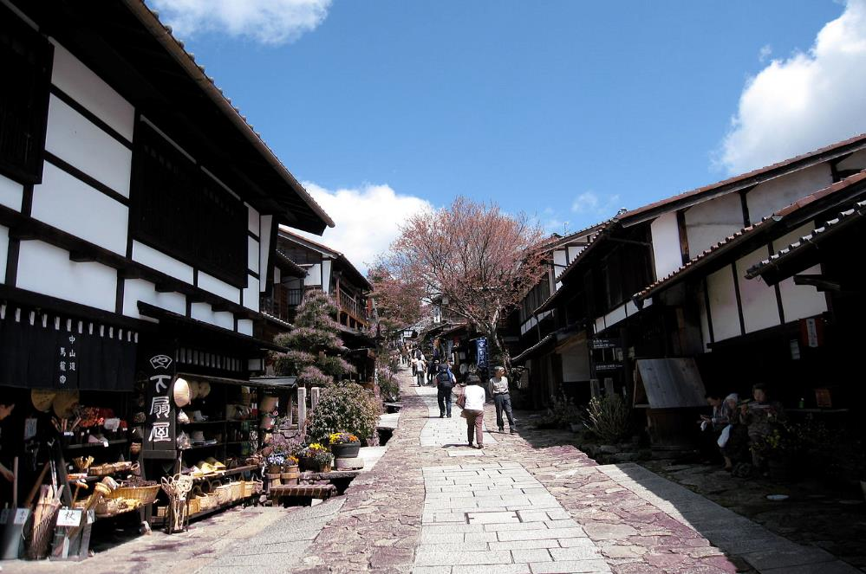
Magome-juku

Slide 4
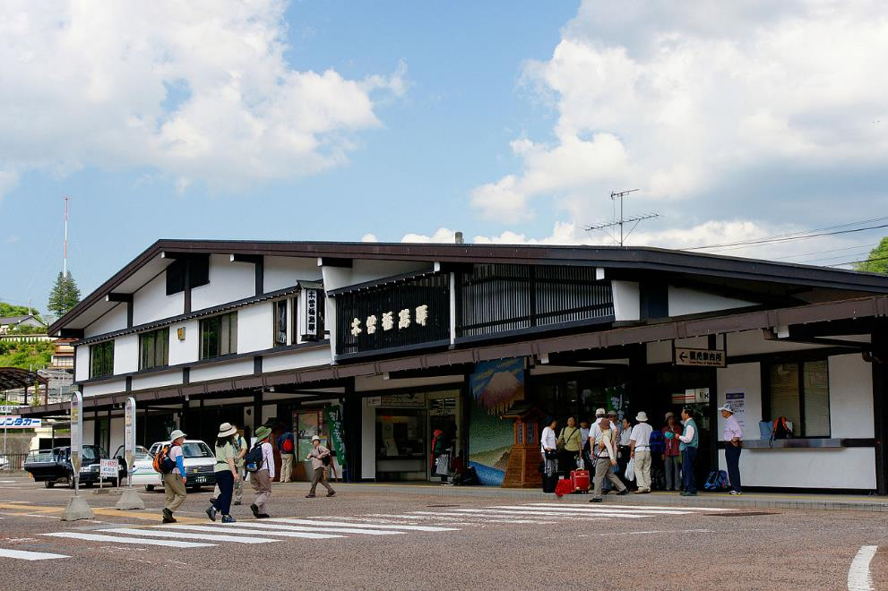
Kiso-fukushima Station, Kiso, Nagano prefecture, Japan

Slide 5
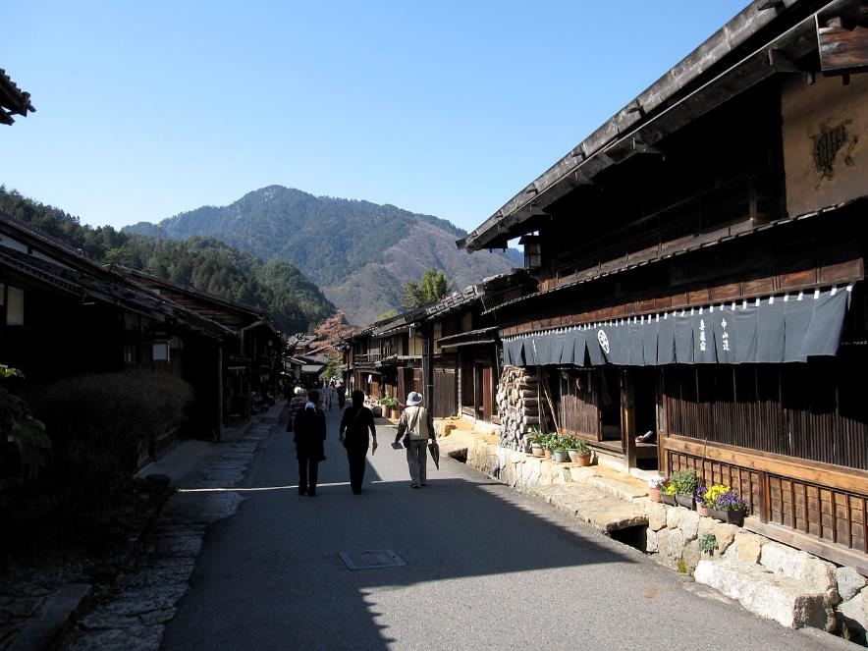
Tsumago-juku (妻籠宿) dans la préfecture de Nagano, au centre du Japon, au printemps 2009 avec des fleurs de cerisier.

Slide 6
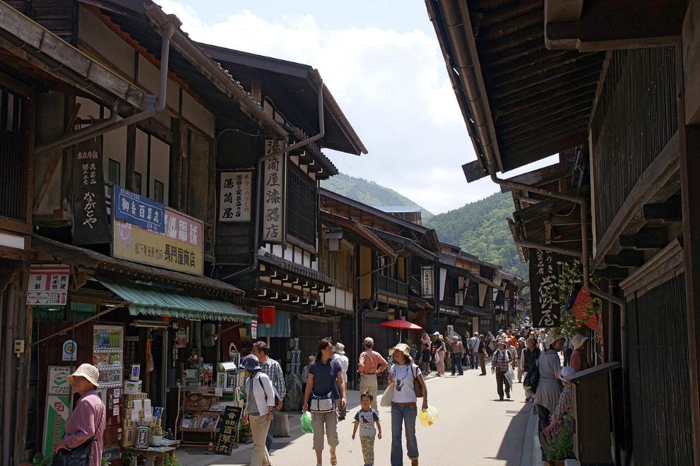
Narai-juku, Shiojiri , préfecture de Nagano , Japon

Slide 7
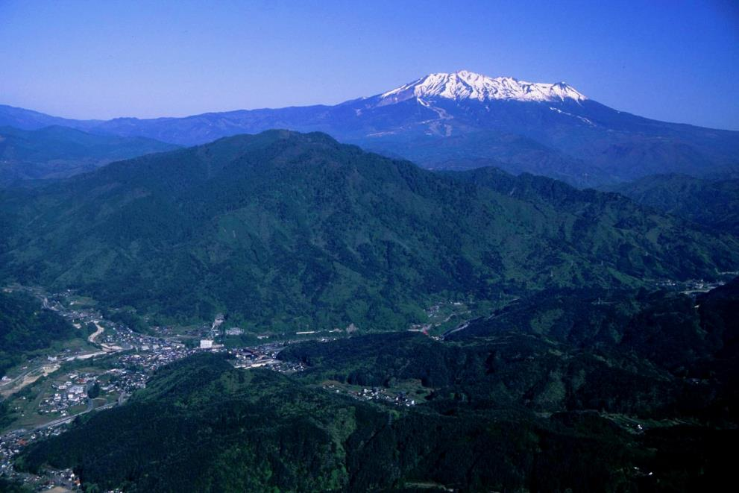
Le mont Ontake et la petite ville d'Agematsu

Slide 8
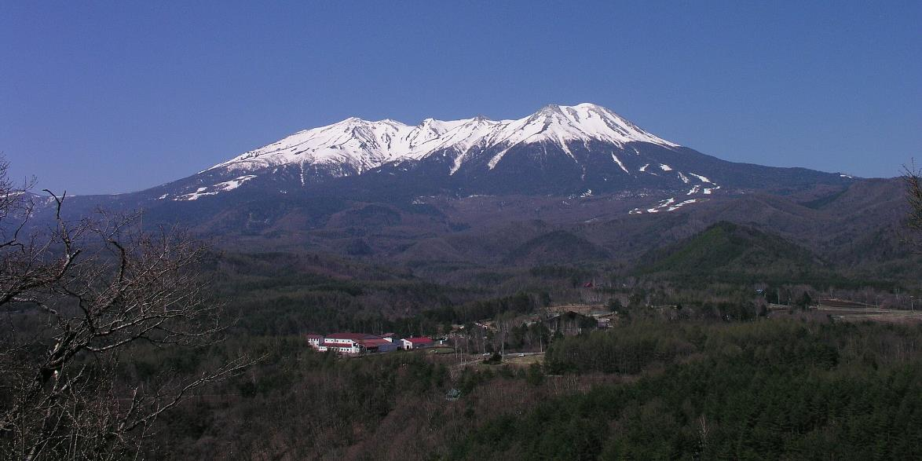
Mont Ontake vu depuis l'ENE. Tourné au col Kuzo de la route 361 .

Slide 9
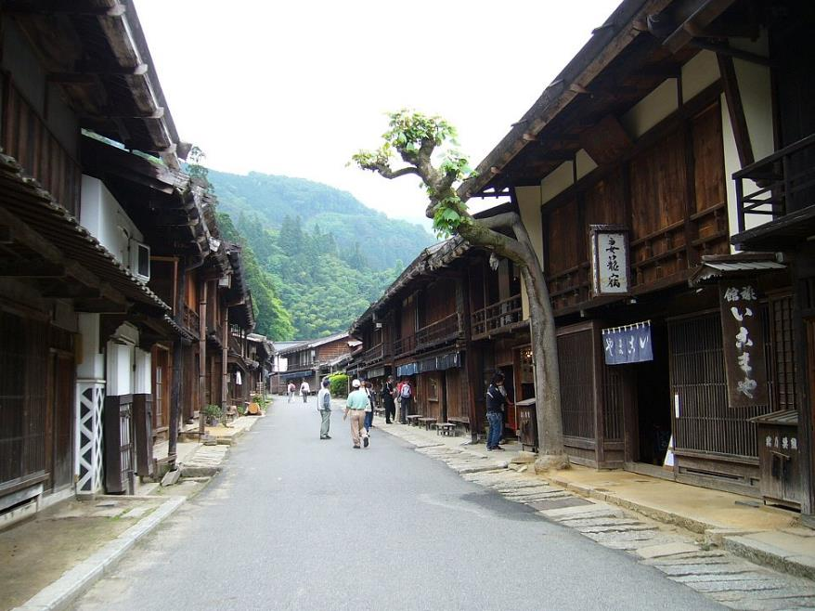
Tsumago-juku

Slide 10
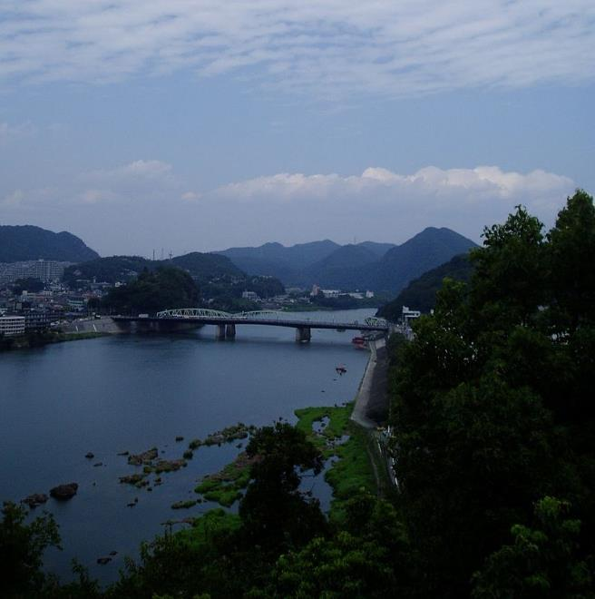
Riviere Kiso

Slide 11
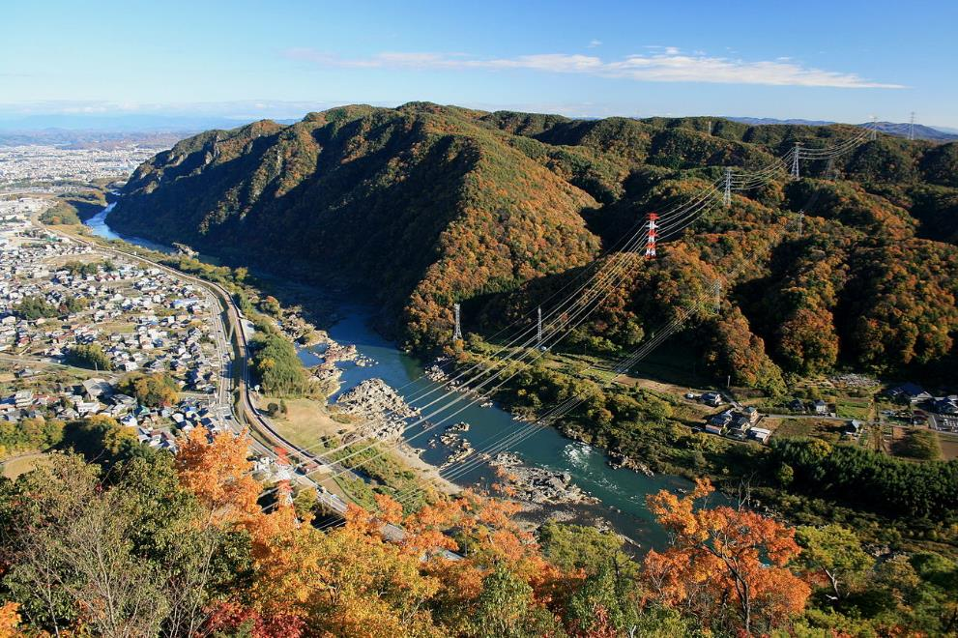
Le « Rhin japonais » depuis le château de Sarubami.

Slide 12
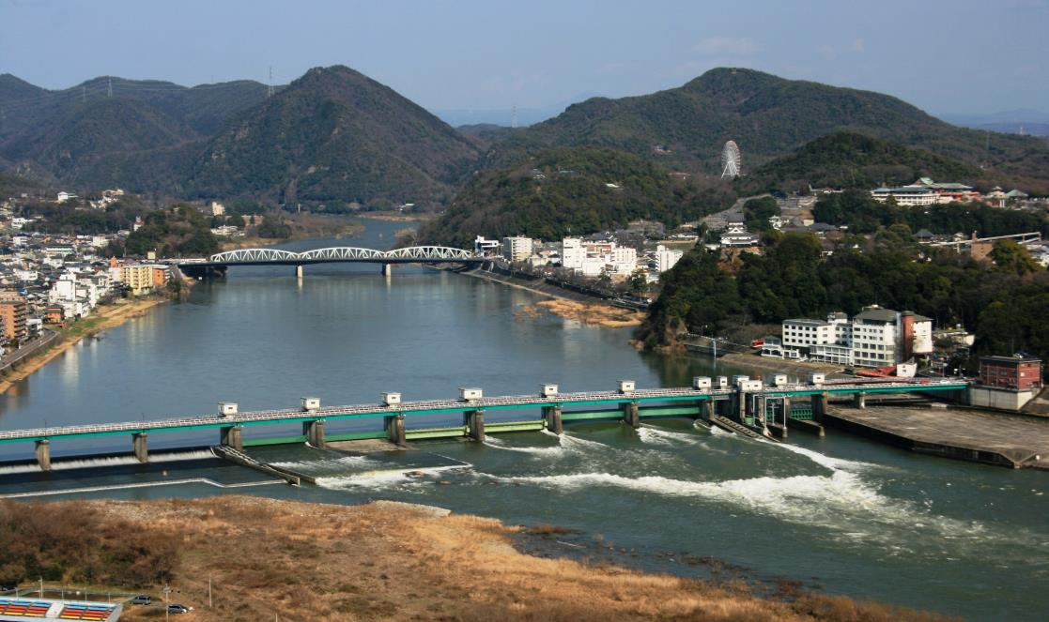
Le Kiso-gawa depuis le mont Igi.

Slide 13
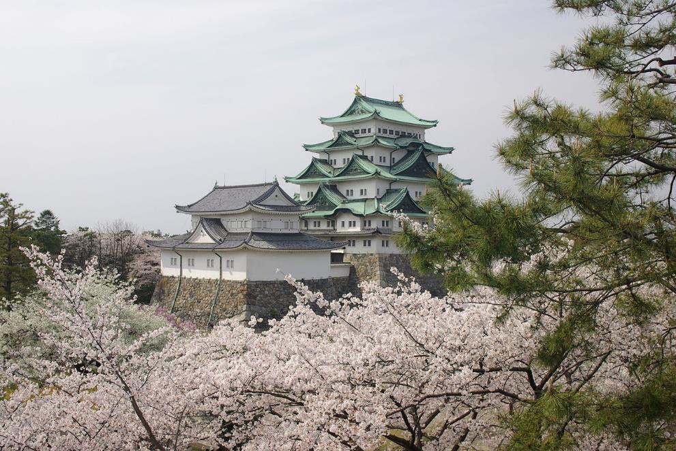
Château de Nagoya

Slide 14
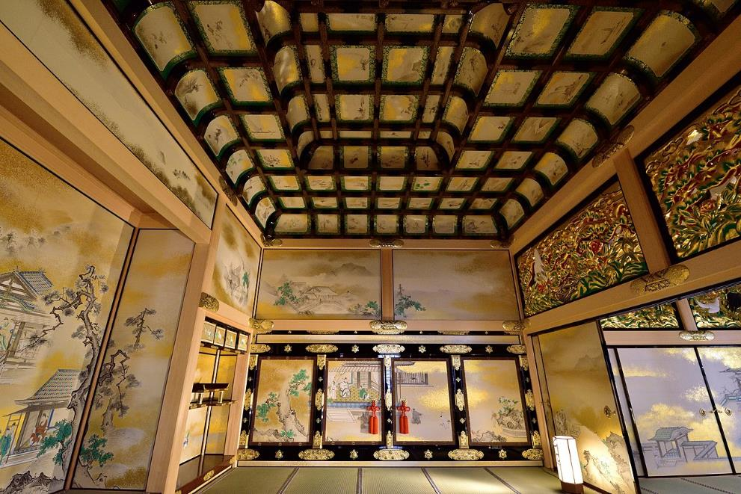
Palais Honmaru

Slide 15
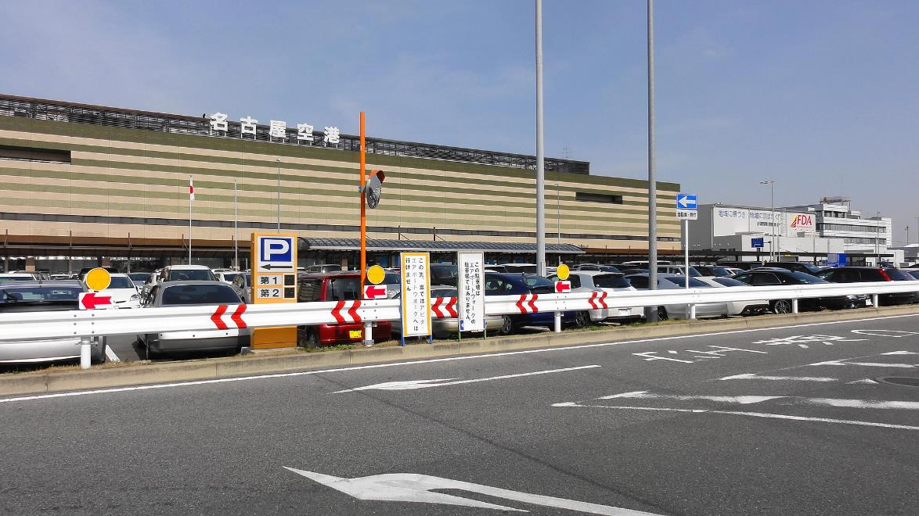
Terminal principal de l'aérodrome de Nagoya, Komaki, préfecture d'Aichi , Japon

Slide 16
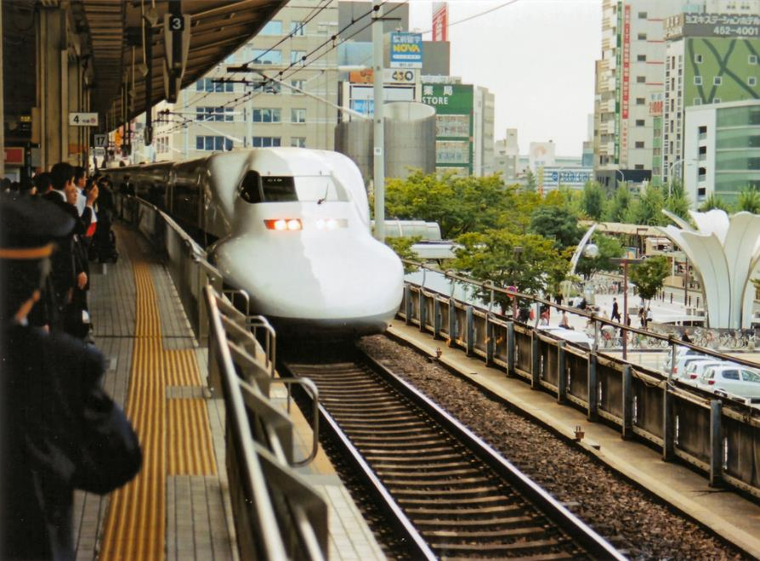
La gare de Nagoya

Slide 17
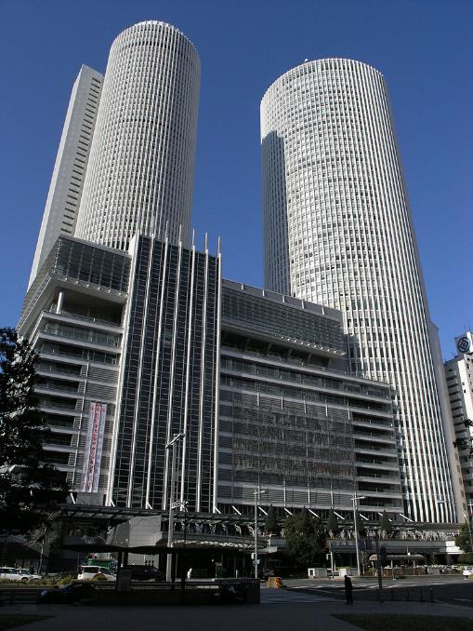
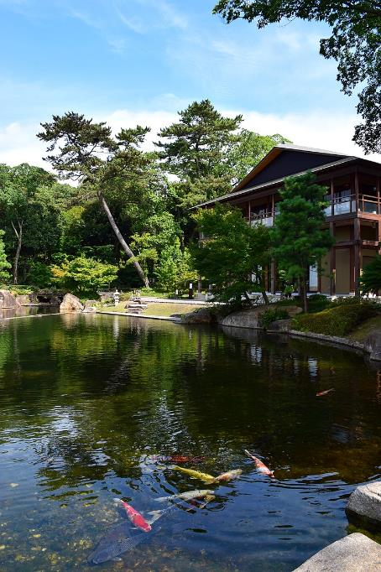
Nagoya Station Building (JR Central Towers) in Nagoya, Japan
Jardin Tokugawa à Nagoya, Japon

Slide 18
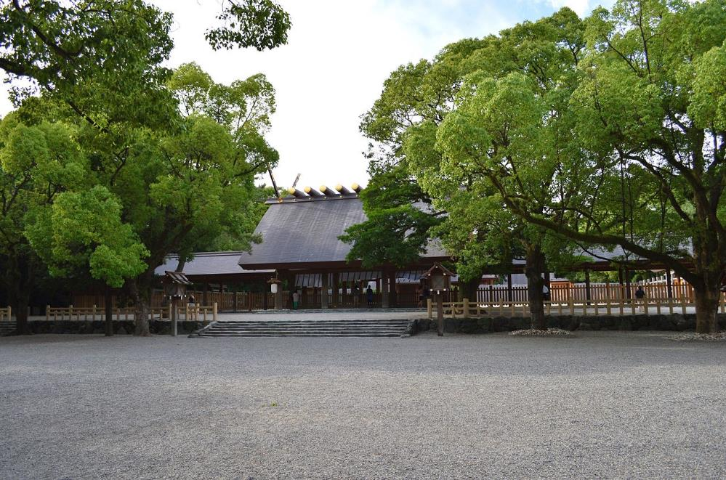
Atsuta-jinguu keidai

Slide 19
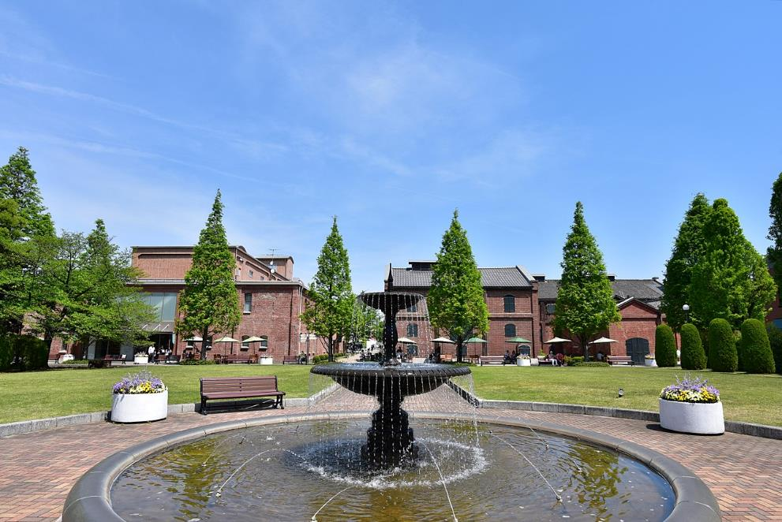
Jardin Noritake et son ancienne usine

Slide 20
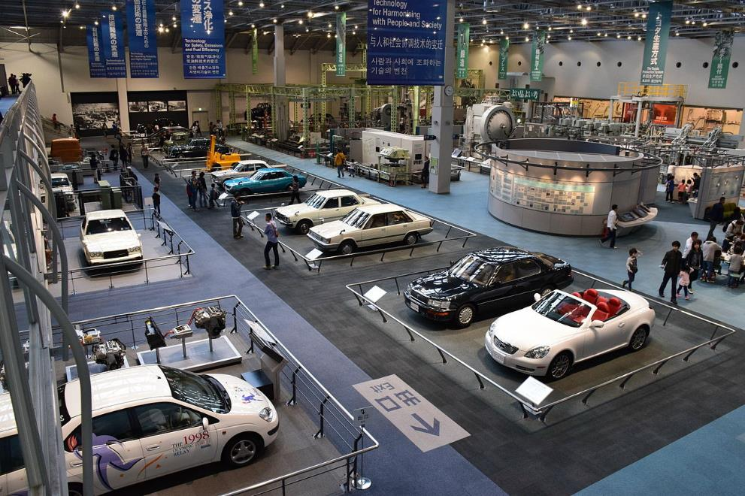
Musée commémoratif de l'industrie et de la technologie de Toyota

Slide 21
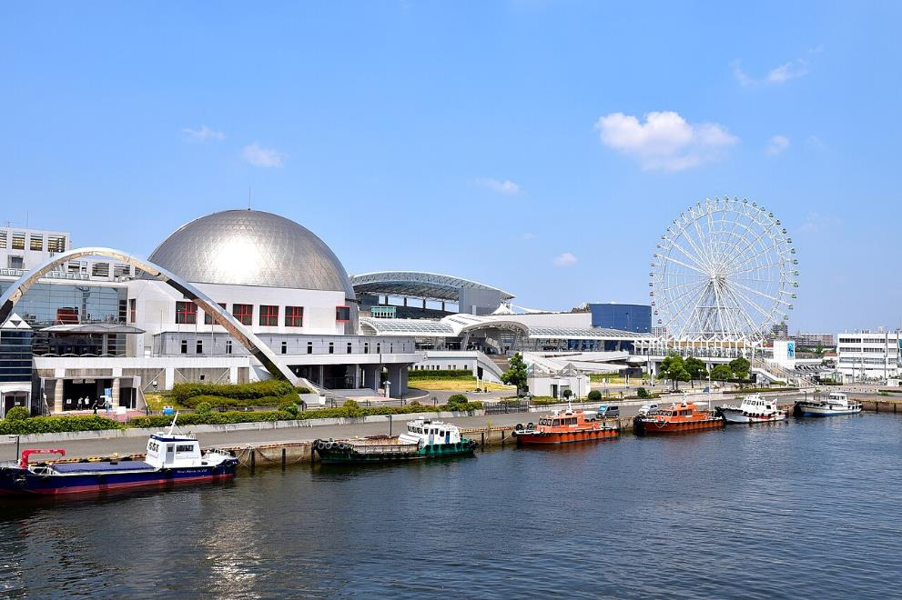
Aquarium du port de Nagoya

Slide 22
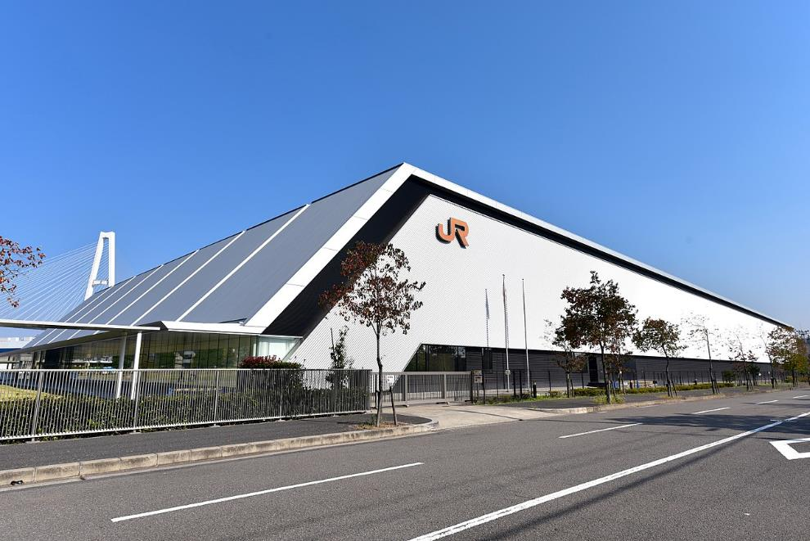
SCMaglev et parc ferroviaire dans la préfecture d'Aichi

Slide 23
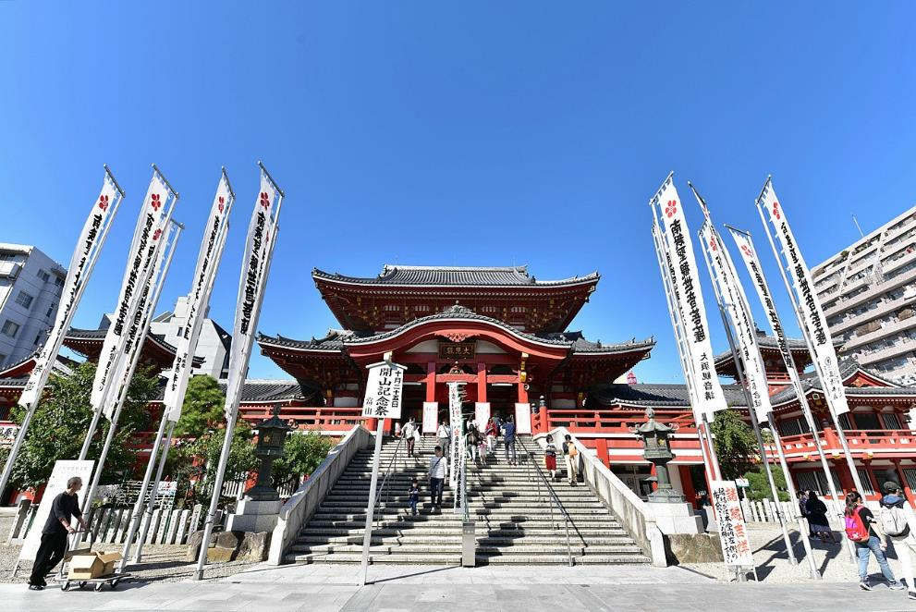
: Osukannon

Slide 24
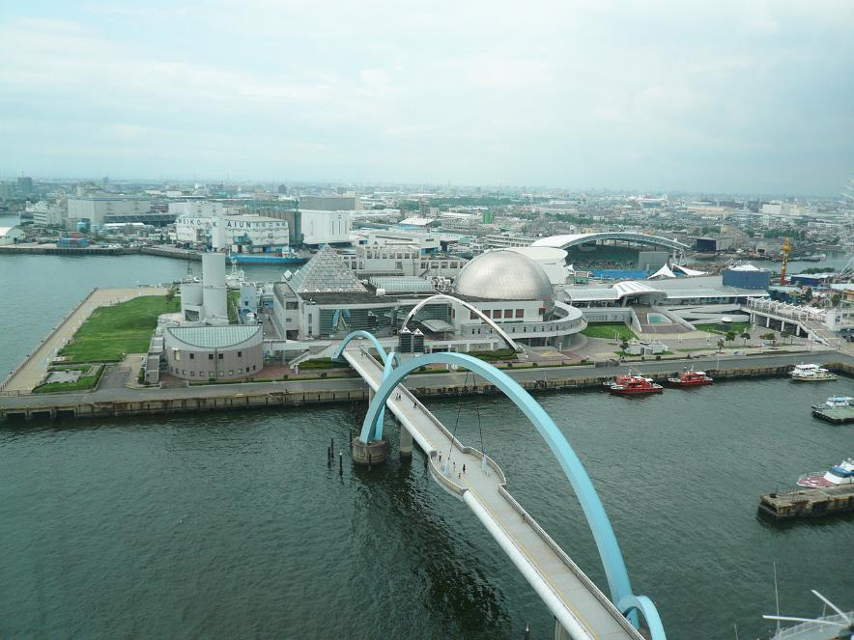
Aquarium du port de Nagoya

Slide 25
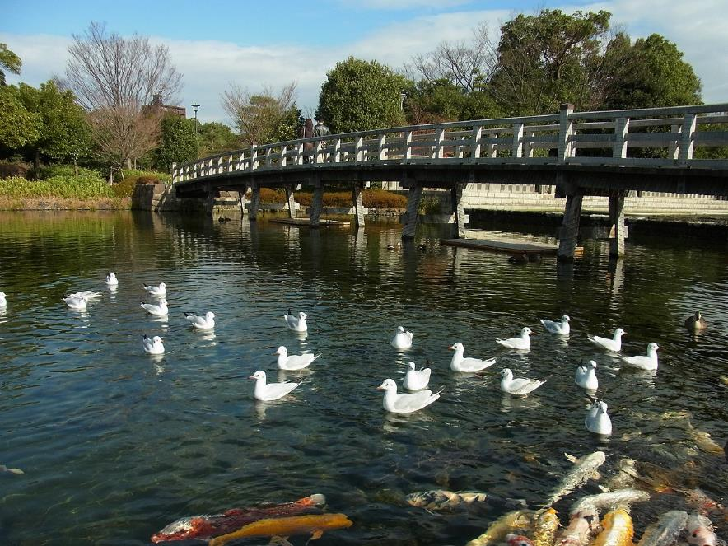
Sirotoriteien

Slide 26
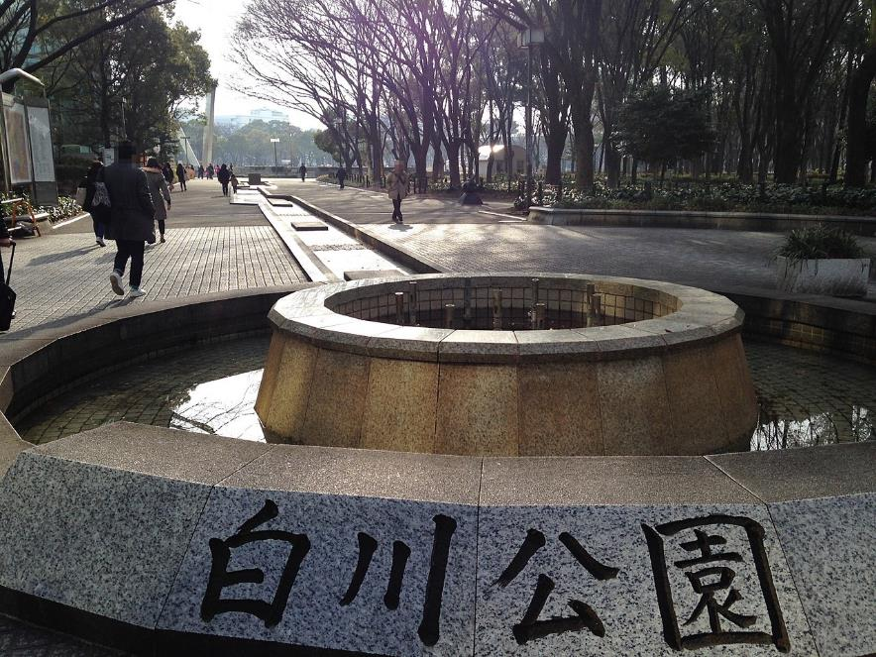
Entrée nord-ouest du parc Shirakawa à Nagoya, Aichi

Slide 27
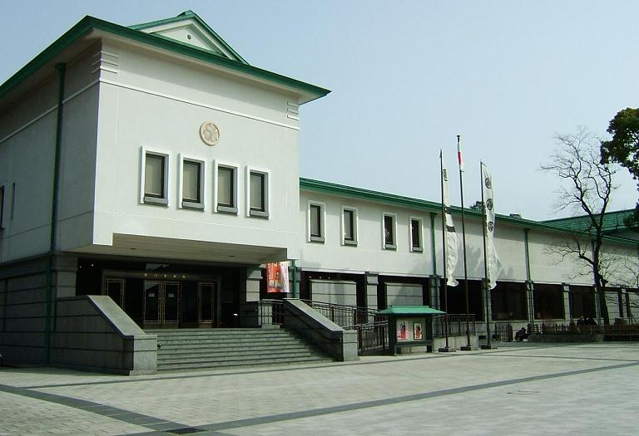
Tokugawa Art Museum

Slide 28
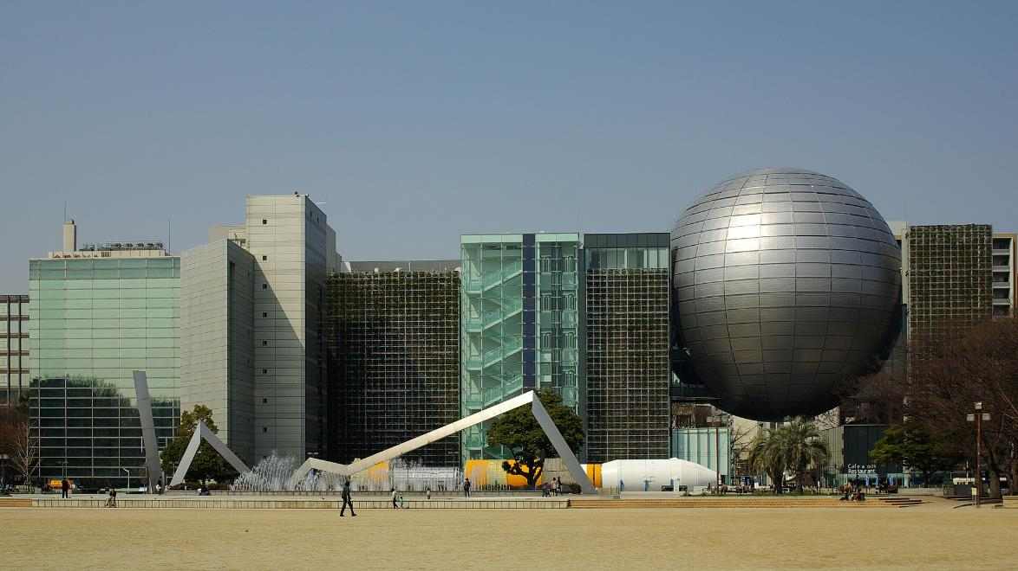
Musée des sciences de la ville de Nagoya-mars

Slide 29
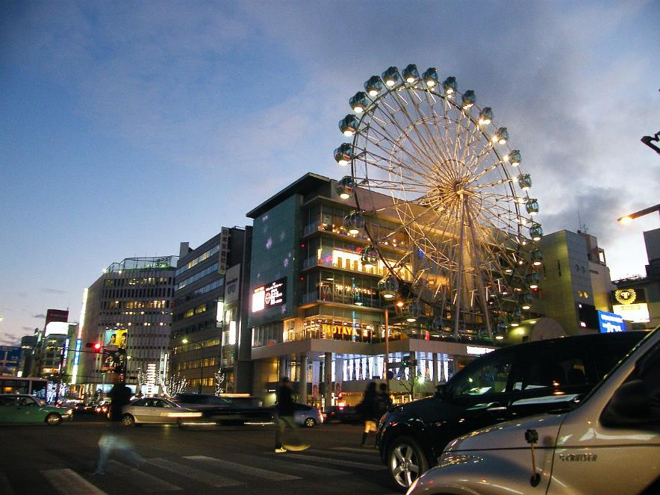
Musée des sciences de la ville de Nagoya-mars

Slide 30
Lorient Vous A Présenté La Vallée De Kiso – Nagoya- Japon
Les Images Et Le Son Du Net
Merci De Votre Visite
Daniel

